Slide 1
Curso Acessibilidade
Tornando a Web um meio acessível a todos

Slide 2
Sumário
Introdução:
Conceito e importância da acessibilidade na Web;
Acesso da pessoa com deficiência ao meio virtual;
Recursos de Tecnologia Assistiva.
Web Acessível:
Recomendações de acessibilidade;
Práticas de desenvolvimento Web acessível;
Avaliação de acessibilidade;
Recursos e ferramentas;
Conclusão.

Slide 3
Importância da acessibilidade na Web
É relativamente fácil para uma pessoa sem limitações ou deficiência navegar pela Web. Você pode utilizar o mouse, enxergar a tela, procurar a informação que deseja, concentrar-se nas áreas centrais do conteúdo, assistir vídeos, enfim... Tudo é rápido e fácil.
Mas e se você não conseguir utilizar o mouse? E se você não for capaz de enxergar a tela? E se não for capaz de ouvir o áudio de um vídeo? Navegar pela Web já deixa de ser algo rápido e fácil, certo?
Somos 190 milhões de brasileiros e 45,6 milhões de brasileiros com deficiência...
Deficiência visual: 35,5 milhões
Deficiência física: 13,3 milhões
Deficiência auditiva: 9,7 milhões
Deficiência intelectual: 2,7 milhões.

Slide 4
Acessibilidade
Está nos números! No Brasil, segundo o Censo Demográfico do IBGE de 2010, há aproximadamente 45 milhões de pessoas que apresentam pelo menos uma das deficiências investigadas. Esse número representa 23,9% da população.
Está na legislação! A importância da aplicação de acessibilidade em um site também reflete no cumprimento legal do Decreto nº 5296, de 2 de dezembro de 2004 (link para novo site), que, em seu artigo 47 trata da acessibilidade virtual, que em seu Capítulo VI trata do acesso à informação e comunicação como também Decreto nº 6949, de 25 de agosto de 2009 (link para novo site), Lei de Acesso à Informação de 18 de Novembro de 2011 (link para novo site).
É para todos! Páginas acessíveis podem ser utilizadas pelas mais recentes e diversas tecnologias, são mais facilmente indexadas por mecanismos de busca, são compatíveis com uma maior variedade de aplicativos, além de serem mais fáceis e rápidas para navegar, beneficiando, assim, a todas as pessoas, incluindo pessoas idosas, sem habilidade para usar a internet, que utilizam dispositivos móveis, etc.

Slide 5
Principais barreiras que pessoas com deficiência, pessoas idosas ou com alguma limitação encontram ao utilizar a Web
cegueira: Para terem acesso ao meio digital, as pessoas cegas geralmente utilizam softwares leitores de tela e navegam utilizando o teclado.
Barreiras enfrentadas por pessoas com deficiência visual - cegueira:
Imagens sem descrição
Vídeos sem alternativa textual ou sonora
Funções que não funcionam pelo teclado
Links mal descritos
Tabelas que não fazem sentido quando lidas linearmente
Formulários sem sequência lógica
Campos de formulário sem descrição adequada
Arquivos pouco acessíveis.

Slide 6
Principais barreiras que pessoas com deficiência, pessoas idosas ou com alguma limitação encontram ao utilizar a Web
Deficiência visual – baixa visão: Pessoas com baixa visão utilizam o computador com ampliadores de tela. Além disso, dependendo do grau residual de visão, essas pessoas também acabam utilizando os softwares leitores de tela e os recursos de alto contraste.
Barreiras enfrentadas por pessoas com deficiência visual - baixa visão:
Contraste ruim de cores
Fonte de letra com serifa ou decorada
Conteúdos que perdem sua funcionalidade quando ampliados
Dependendo do grau da baixa visão, o usuário irá utilizar um leitor de tela. Desse modo, as barreiras serão as mesmas enfrentadas por uma pessoa cega.

Slide 7
Principais barreiras que pessoas com deficiência, pessoas idosas ou com alguma limitação encontram ao utilizar a Web
Sobre o daltonismo
O daltonismo ou cegueira cromática é uma perturbação da percepção visual caracterizada pela incapacidade de diferenciar cores
O tipo de daltonismo mais comum é a dificuldade de distinguir tons de vermelho e verde. Aquilo que, para uma pessoa normal, é verde ou vermelho, para um daltônico é cinzento em várias tonalidades
Um tipo raro de daltonismo é aquele em que há uma "cegueira" completa para as cores (Monocromacia). O mundo é visto em preto e branco e tons de cinza
O daltonismo é muito mais comum em homens.
Barreiras enfrentadas por pessoas com daltonismo:
Cor utilizada como único recurso para enfatizar o texto
Contraste inadequado entre cores de fonte e fundo.

Slide 8
Principais barreiras que pessoas com deficiência, pessoas idosas ou com alguma limitação encontram ao utilizar a Web
Sobre a deficiência auditiva
A deficiência auditiva pode ser de diferentes graus, desde leve até profunda. Assim, existem pessoas com deficiência auditiva que conseguem ouvir alguns sons, mas não distinguem palavras, enquanto outras não ouve som algum.
Dentre as pessoas com surdez, existem:
As que utilizam Libras para se comunicar e não são fluentes na Língua Portuguesa
As que utilizam Libras para se comunicar e são fluentes na Língua Portuguesa
As que utilizam tanto Libras quanto a Língua Portuguesa (leitura labial ou dispositivos que ampliam o som) para se comunicar
As que não conhecem Libras e realizam leitura labial e/ou leitura e escrita.
Ou seja, nem todo surdo utiliza Libras, nem todo surdo é oralizado.

Slide 9
Principais barreiras que pessoas com deficiência, pessoas idosas ou com alguma limitação encontram ao utilizar a Web
Barreiras enfrentadas por pessoas com deficiência auditiva:
Vídeo sem legendas ou Libras
Áudio sem transcrição em texto
Conteúdo sem uma linguagem clara e simples.

Slide 10
Principais barreiras que pessoas com deficiência, pessoas idosas ou com alguma limitação encontram ao utilizar a Web
Sobre a deficiência física e a mobilidade reduzida
A deficiência física é a alteração completa ou parcial de um ou mais segmentos do corpo humano, acarretando o comprometimento da função física. Já a pessoa com mobilidade reduzida é aquela que, não se enquadrando no conceito de pessoa com deficiência, têm dificuldade de movimentar-se, permanente ou temporariamente, gerando redução efetiva da mobilidade, flexibilidade, coordenação motora e percepção.
Para utilizar o computador, as pessoas com deficiência física ou mobilidade reduzida podem fazer uso de mouses ou teclado adaptados.
Barreiras enfrentadas por pessoas com deficiência física ou mobilidade reduzida:
Atividades com limite de tempo
Abertura de várias janelas simultaneamente
Funções que não funcionam pelo teclado.

Slide 11
Principais barreiras que pessoas com deficiência, pessoas idosas ou com alguma limitação encontram ao utilizar a Web
Sobre a deficiência intelectual
A pessoa com deficiência intelectual apresenta um funcionamento intelectual significativamente inferior à média, com manifestação antes dos dezoito anos.
O indivíduo com deficiência intelectual tem as áreas cognitivas afetadas, apresentando dificuldade na atenção, concentração, compreensão, assimilação, memória visual, memória auditiva e raciocínio.
Um dos tipos de deficiência intelectual é a Síndrome de Down.
Na terminologia atual, “deficiência intelectual” substitui o termo “deficiência mental”.

Slide 12
Principais barreiras que pessoas com deficiência, pessoas idosas ou com alguma limitação encontram ao utilizar a Web
Barreiras enfrentadas por pessoas com deficiência intelectual:
Falta de clareza e consistência na organização das páginas
Utilização de linguagem complexa sem necessidade
Parágrafos muito extensos
Abreviaturas e palavras incomuns sem uma explicação
Imagens complexas sem explicação textual
Uso de imagens “piscantes” ou áudio em certa frequência que cause desconforto.

Slide 13
Principais barreiras que pessoas com deficiência, pessoas idosas ou com alguma limitação encontram ao utilizar a Web
Sobre a dislexia
Esse transtorno se caracteriza pela dificuldade do indivíduo em decodificar símbolos, ler, escrever, soletrar, compreender um texto, reconhecer fonemas e pelo hábito de trocar, inverter, omitir ou acrescentar letras/palavras ao escrever.
O indivíduo disléxico pode trocar sílabas de uma palavra ou palavras inteiras, dificultando a compreensão do texto, tendo como consequência uma leitura mais lenta.
Muitos disléxicos optam por ler documentos digitais com o uso de leitores de tela, já que eles compreendem melhor um texto ao escutá-lo do que através da leitura.

Slide 14
Principais barreiras que pessoas com deficiência, pessoas idosas ou com alguma limitação encontram ao utilizar a Web
Sobre o TDA/H - Transtorno do Déficit de Atenção com Hiperatividade
É uma síndrome caracterizada por desatenção, hiperatividade e impulsividade. Existe o TDA/H com predomínio de sintomas de desatenção, o com predomínio de sintomas de hiperatividade/impulsividade e, ainda, o tipo combinado.
Estudos revelam que 2 a 5% das crianças e adolescentes (de 6 a 16 anos) e 2 a 4% de adultos apresentam sintomas marcantes de TDA/H. O TDA/H é mais comum em meninos.
O TDA/H é causado por um mau funcionamento da neuroquímica cerebral e tem um forte componente hereditário.

Slide 15
Principais barreiras que pessoas com deficiência, pessoas idosas ou com alguma limitação encontram ao utilizar a Web
Barreiras que podem dificultar o acesso de pessoas idosas ou com problemas de concentração, memória ou percepção:
Falta de consistência na organização das páginas
Falta de coerência na organização do conteúdo
Utilização de linguagem complexa sem necessidade
Parágrafos muito extensos
Utilização de fontes com serifa ou decoradas
Falta de clareza no conteúdo ou exemplos que facilitem a compreensão
Uso de imagens “piscantes” ou conteúdo que possa desviar a atenção do usuário
Texto justificado.

Slide 16
Tecnologia Assistiva
O termo Tecnologia Assistiva é relativamente novo no Brasil e refere-se a recursos que contribuem para que pessoas com deficiência possam ter uma vida mais independente e autônoma. Esses recursos englobam desde artefatos simples até sistemas computacionais bastante complexos. Como exemplos de recursos de Tecnologia Assistiva podemos citar: bengalas, brinquedos adaptados, equipamentos de comunicação alternativa, chaves e acionadores especiais, dispositivos para sentar e posicionar, adaptações para mobilidade manual e elétrica, aparelhos auditivos, auxílios visuais, próteses e órteses, ferramentas para o uso do computador e seus softwares, entre outros.
No contexto deste curso, é muito importante compreendermos como ocorre a navegação na Web com um leitor de tela. A navegação na Web funciona, basicamente, de três maneiras:
Lendo toda a página (navegação com as setas)
Lendo os links (navegação com a tecla Tab)
Lendo os cabeçalhos (navegação com a tecla H)

Slide 17
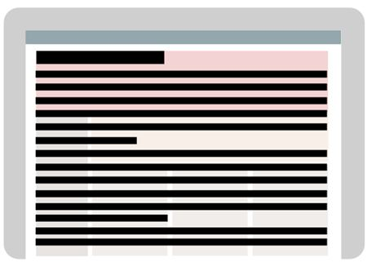
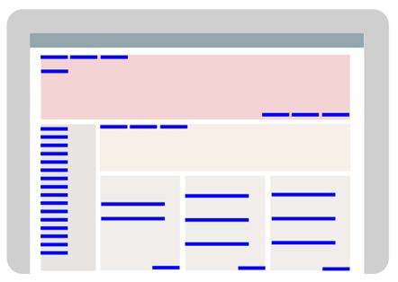
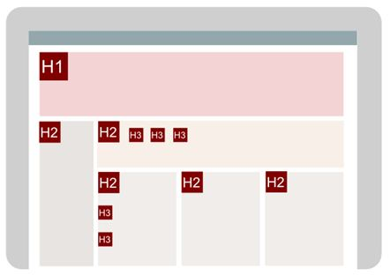
Navegação na Web- Leitores de Tela
Fig. 1 - Lendo toda a página (navegação com as setas)
Fig. 2 - Lendo os links (navegação com a tecla tab)
Fig. 3 - Lendo os cabeçalhos(navegação com a tecla H)

Slide 18
Tecnologia Assistiva - Recursos
Principais leitores de tela:
JAWS (link para novo site): Leitor de tela pago para Windows
NVDA (link para novo site): Leitor de tela gratuito para Windows
Virtual Vision (link para novo site): Leitor de tela pago para Windows
Orca (link para novo site) : Leitor de tela gratuito para Linux
VoiceOver (link para novo site): Leitor de tela para IOS que acompanha os dispositivos da Apple.Outros
F123 (link para novo site): Software de tecnologia assistiva que inclui leitor de tela, ampliador de tela, navegador web e aplicativos do pacote Office. É um software pago e funciona nos sistemas operacionais Linux e Windows. Utiliza-se do leitor de tela Orca.
DOSVOX (link para novo site): É uma "interface especializada", ou seja, um sistema operacional que utiliza sintetizador de voz em língua portuguesa e outros idiomas, e possui aplicativos como editores de textos, gerenciadores de e-mail, aplicativos de bate-papo, entre outros. O leitor de tela do DOSVOX é o Webvox.

Slide 19
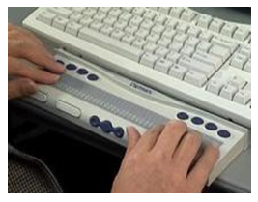
Tecnologia Assistiva Linha Braile
Equipamento eletrônico que transforma o conteúdo em informação tátil, exibida dinamicamente em Braille. É ligado ao computador por cabo, que possui uma linha régua de células Braille, cujos pinos se movem para cima e para baixo, representando uma linha de texto da tela do computador.

Slide 20
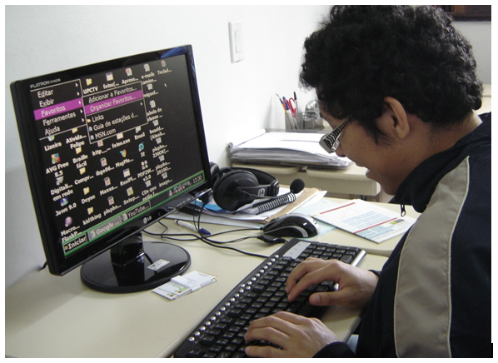
Tecnologia Assistiva- Ampliadores de tela
São softwares utilizados por pessoas com baixa visão que ampliam toda ou uma parte da tela para que seu conteúdo seja mais facilmente visualizado. No caso de ampliação de uma parte da tela, o que aparece é ampliado em uma janela, como se fosse uma lupa.

Slide 21
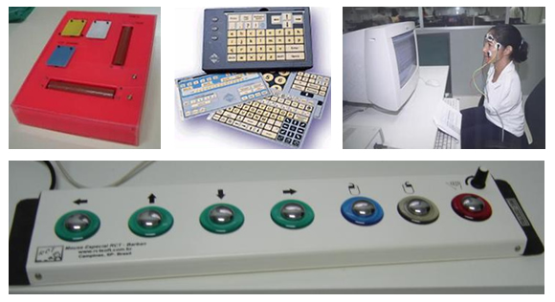
Teclados e mouses adaptados
Representam recursos de hardware ou software utilizados por pessoas com deficiência física ou mobilidade reduzida, que proporcionam uma maneira alternativa de utilizar as teclas. Exemplos incluem teclados que possuem um espaçamento maior ou menor entre as teclas, teclado de lâminas, teclado virtual, acionadores que realizam a função dos botões do mouse, mouse de sopro, mouse ocular, etc.
Apesar de sua enorme importância na promoção da acessibilidade às pessoas com deficiência, esses recursos não garantem o acesso ao conteúdo de uma página da Web. Para tal, é preciso que a página tenha sido projetada pensando-se em garantir a acessibilidade.

Slide 22
Web Acessível
As recomendações ou diretrizes de acessibilidade são documentos que visam tornar o conteúdo Web acessível a todas as pessoas, inclusive às pessoas com deficiência, destinando-se aos autores de páginas, projetistas de sites e aos desenvolvedores de ferramentas para criação de conteúdo.
A observação destas recomendações não beneficia somente pessoas com deficiências, mas, também, facilita o acesso ao conteúdo da Web, independente da ferramenta utilizada (navegadores Web para computadores de mesa, laptops, telefones celulares, ou navegador por voz) e de certas limitações técnicas, como, por exemplo, uma conexão lenta, a falta de recursos de mídia, etc.
O principal documento internacional de recomendações de acessibilidade é o WCAG 2.0 – Web Content Accessibility Guidelines, ou Diretrizes de Acessibilidade para Conteúdo Web. No Brasil, existe o eMAG - Modelo de Acessibilidade em Governo Eletrônico, que contém as recomendações de acessibilidade a serem seguidas nos sítios e portais do governo brasileiro.

Slide 23
Recomendação de acessibilidade WCAG2.0
As WCAG são as recomendações de acessibilidade para conteúdo da Web, ou seja, são diretrizes que explicam como tornar o conteúdo Web acessível a todas as pessoas.
Foram desenvolvidas pelo consórcio W3C - World Wide Web, através do WAI (Iniciativa de Acessibilidade na Web), em colaboração com pessoas e organizações em todo o mundo.
A versão 1.0 foi lançada em 5 de maio de 1999 e a versão 2.0 em 11 de dezembro de 2008.
Documentos da WAI - Web Accessibility Initiative:
WCAG: para conteúdo Web.
ATAG - Authoring Tool Accessibility Guidelines: para ferramentas de autoria, editores HTML, content management systems (CMS), blogs, wikis, etc.
UAAG - User Agent Accessibility Guidelines: para navegadores Web, media players e outros agentes de usuário.
WAI-ARIA - Accessible Rich Internet Applications Suite: aplicações Web ricas e acessíveis (desenvolvidas com Ajax, por exemplo).

Slide 24
Estrutura WACG 2.0
O documento WCAG 2.0 está estruturado em quatro princípios, cada qual contendo recomendações. As recomendações possuem critérios de sucesso que devem ser seguidos. Para seguir os critérios de sucesso, são disponibilizadas técnicas específicas.
1° Princípio: Perceptível - A informação e os componentes da interface do usuário têm de ser apresentados aos usuários em formas que eles possam perceber.
2° Princípio: Operável - Os componentes de interface de usuário e a navegação têm de ser operáveis.
3° Princípio: Compreensível - A informação e a operação da interface de usuário têm de ser compreensíveis.
4° Princípio: Robusto - O conteúdo tem de ser robusto o suficiente para poder ser interpretado de forma concisa por diversos agentes do usuário, incluindo recursos de tecnologia assistiva.

Slide 25
Recomendações pertencentes a cada princípio
1° Princípio: Perceptível
Fornecer alternativas textuais para qualquer conteúdo não textual.
Fornecer alternativas para multimídia.
Criar conteúdo que possa ser apresentado de modos diferentes sem perder informação ou estrutura.
Tornar mais fácil aos usuários a visualização e audição de conteúdos incluindo as separações das camadas da frente e de fundo.
2° Princípio: Operável
Fazer com que todas as funcionalidades estejam disponíveis no teclado.
Prover tempo suficiente para os usuários lerem e usarem o conteúdo.
Não projetar conteúdo de uma forma conhecida por causar ataques epiléticos.
Prover formas de ajudar os usuários a navegar, localizar conteúdos e determinar onde se encontram.

Slide 26
Recomendações pertencentes a cada princípio
3° Princípio: Compreensível
- Tornar o conteúdo de texto legível e compreensível.
- Fazer com que as páginas da Web apareçam e funcionem de modo previsível.
- Ajudar os usuários a evitar e corrigir erros.
4° Princípio: Robusto
- Maximizar a compatibilidade entre os atuais e futuros agentes do usuário, incluindo os recursos de tecnologia assistiva.

Slide 27
Critérios de sucesso WCAG 2.0
Para cada recomendação existem critérios de sucesso, que são pontos específicos que devem ser atingidos.
Exemplo:
Recomendação 3.3 - Assistência de Entrada: Ajudar os usuários a evitar e corrigir erros
Critério de sucesso 3.3.1 - Identificação do Erro: Se um erro de entrada for automaticamente detectado, o item que apresenta erro é identificado e o erro é descrito ao usuário por texto. (Nível A).
E para cada critério de sucesso estão disponíveis técnicas específicas com exemplos de como o objetivo do critério pode ser atingido e testado.

Slide 28
Critérios de sucesso
Cada critério de sucesso é indicado por um nível de conformidade, que pode ser A, AA ou AAA:
Nível A: barreiras mais significativas de acessibilidade. Estar em conformidade apenas com os critérios de nível A não garante um site altamente acessível.
Nível AA: estar em conformidade com todos os critérios de sucesso de nível AA garante um site bastante acessível, ou seja, o site será acessível para a maioria dos usuários, sob a maior parte das circunstâncias e utilizando-se a maioria das tecnologias.
Nível AAA: o nível de conformidade triplo A é bastante meticuloso, ou seja, visa garantir um nível otimizado de acessibilidade. A maioria dos critérios de sucesso de nível AAA refere-se a situações bastante específicas, normalmente objetivando refinar os critérios de sucesso de nível AA. Manter uma conformidade com certos critérios de sucesso de nível AAA pode ser um processo custoso e, às vezes, de difícil implementação. No entanto, muitos sites não possuem conteúdo que se aplica aos critérios de sucesso de nível AAA.

Slide 29
Recomendação de acessibilidade eMAG
Além da WCAG 2.0 - Web Content Accessibility Guidelines, utilizada internacionalmente, muitos países desenvolveram seus próprios documentos com recomendações de acessibilidade.
O governo brasileiro, seguindo o exemplo de outros países, desenvolveu suas próprias diretrizes, reunidas no documento chamado de eMAG.
O eMAG – Modelo de Acessibilidade em Governo Eletrônico – é um documento com recomendações a serem consideradas para que o processo de acessibilidade dos sítios e portais do governo brasileiro seja conduzido de forma padronizada e de fácil implementação.
Pragmático (estruturado de acordo com os problemas a serem abordados)
Dividido por áreas de atuação
Padronização de funcionalidades.

Slide 30
Práticas Web Acessíveis
Como desenvolver conteúdo Web mais acessível. Primeiramente, é preciso ter em mente que o mais importante para a acessibilidade é o código HTML - HyperText Markup Language.
O leitor de tela e outros recursos de Tecnologia Assistiva interpretam o código HTML, seus elementos e semântica. Por isso, o primeiro passo para garantir acessibilidade ao conteúdo Web é utilizar código semanticamente correto, ou seja, cada elemento para o seu propósito, seguindo-se os Padrões Web do W3C - World Wide Web.
Seu código deve ser acessível ao maior número de usuários possível, incluindo:
Usuários de leitor de tela
Quem navega somente pelo teclado
Quem utiliza navegador com JavaScript desabilitado
Usuários de dispositivos móveis
Quem utiliza outros recursos de Tecnologia Assistiva
Usuários inexperientes
Entre outros...

Slide 31
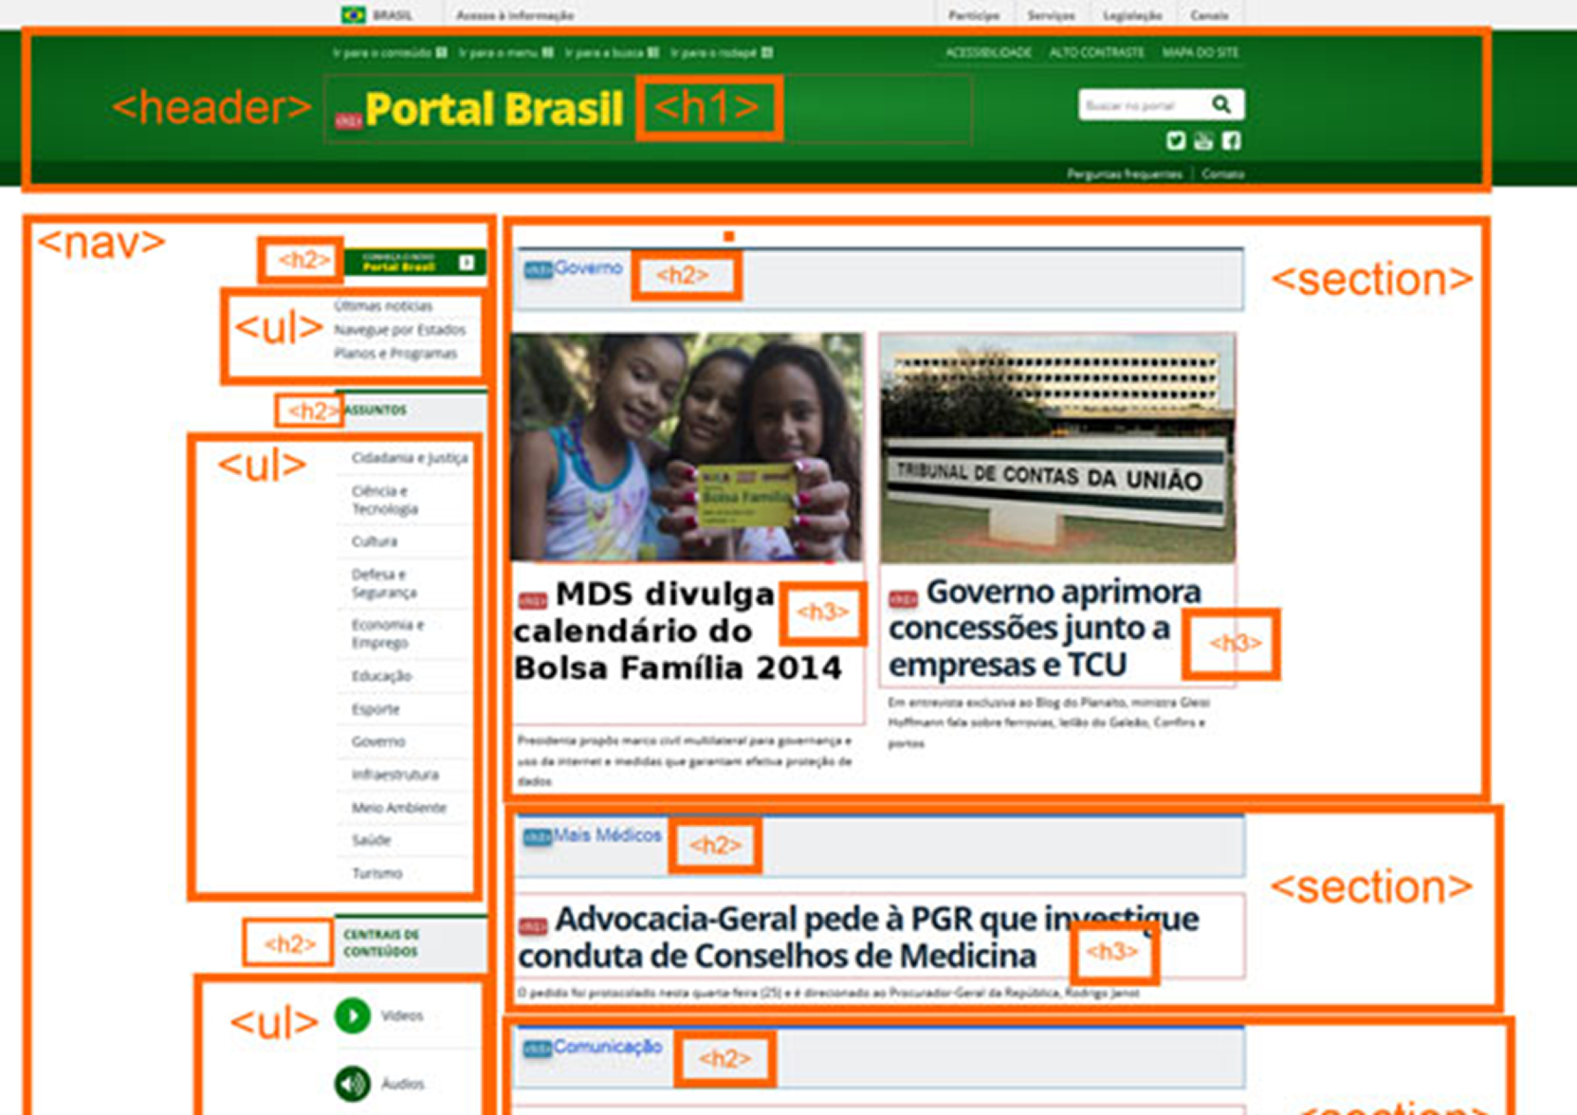
Práticas Web Acessíveis

Slide 32
Práticas web acessíveis - Títulos
Os cabeçalhos (títulos) em HTML são representados pelas tags<h1> até <h6>. Assim, as tags <h1>, <h2>, <h3>, <h4>, <h5> e <h6> informam ao navegador que aquele elemento trata-se de um cabeçalho (h vem do inglês "heading", que significa cabeçalho). O h1 deve ser o título principal da página, ou seja, deverá existir apenas um elemento h1 em cada página, a seguir, devem ser utilizados os níveis subsequentes de título, de maneira hierárquica, sem pular um ou mais níveis. A apresentação visual dos títulos poderá ser modificada através das folhas de estilo.
Imagine o seu conteúdo como sendo um livro. O título do livro seria o h1, os capítulos seriam elementos h2, os subcapítulos são representados por elementos h3 e assim por diante. Dessa forma, o título principal de um site seria o h1, o que nos leva a ter apenas um h1 em cada página. O título do conteúdo principal passa a ser o h2, as seções internas do conteúdo seriam o h3 e assim por diante.
Por que é tão importante utilizar corretamente os títulos em um site?

Slide 33
Práticas web acessíveis - Títulos
Para quem enxerga, basta diferenciar os títulos visualmente, pelo tamanho, tipo ou cor da fonte. No entanto, para quem não pode ver, essa diferenciação visual perde seu propósito. Pessoas que navegam pelos sites utilizando um leitor de tela são informadas por esse software sobre o tipo de elemento pelo qual estão passando. Por exemplo, quando o usuário passar por um título dentro do conteúdo que foi inserido como um h2, o leitor de tela irá ler algo do tipo “cabeçalho de nível 2, texto do cabeçalho”. Assim, o usuário, mesmo sem enxergar, saberá que se trata de um título e conhecerá a hierarquia do conteúdo da página. Além disso, os leitores de tela permitem que os usuários naveguem rapidamente através dos títulos, pressionando a tecla “h”. Assim, poderão pular de título em título, compreendendo a hierarquia da página e chegando rapidamente ao conteúdo desejado.

Slide 34
Práticas web acessíveis - Títulos
Código exemplo:
<h1> Acessibilidade na Web </h1>
<h2>Introdução à Acessibilidade na Web</h2>
<p> ...texto...</p>
<h3>Barreiras enfrentadas por pessoas com deficiência</h3>
<p> ...texto...</p>
<h3>Recursos de Tecnologia Assistiva</h3>
<p> ...texto...</p>
<h2>Garantindo a Acessibilidade na Web</h2>
<p> ...texto...</p>
<h3>Recomendações de acessibilidade</h3>

Slide 35
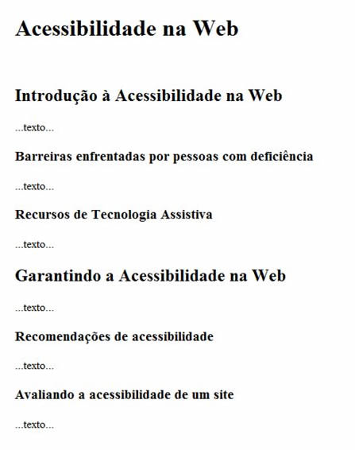
Práticas web acessíveis - Títulos

Slide 36
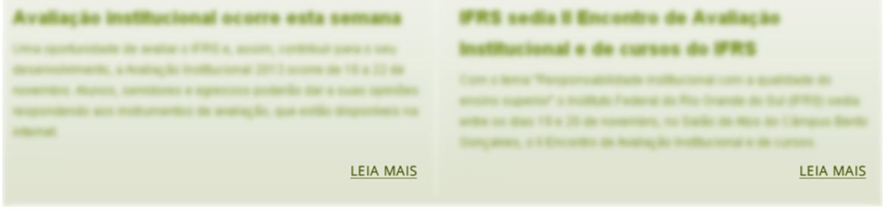
Práticas web acessíveis - Links
Muitas pessoas utilizam apenas o mouse para navegar e nem imaginam que é possível navegar através da tecla TAB do teclado pelos elementos ativos de uma página. Isso inclui a navegação de link em link. Quando o usuário chega ao link desejado, basta ativá-lo através da tecla ENTER. Esse tipo de navegação é especialmente importante para pessoas que não conseguem utilizar o mouse, como é o caso de pessoas com problemas motores e de usuários com deficiência visual, que navegam utilizando um leitor de tela. É preciso considerar que, quando um usuário de leitor de tela navega pelos links de uma página, recebe apenas a informação do texto do link e não de todo o seu contexto.
Agora, imagine uma página contendo notícias como as da imagem abaixo:

Slide 37
Práticas web acessíveis - Links
Os links do tipo LEIA MAIS não são suficientemente descritivos fora do contexto. No exemplo acima, o usuário navegando com leitor de tela pela tecla TAB receberia a informação "Leia Mais Link", "Leia Mais Link", mas não saberia que assunto está sendo abordado e poderia se perguntar “Leia mais sobre o quê?”. O ideal é que o próprio título da notícia seja o link, de modo que o usuário não precise navegar por todo o entorno para saber qual a finalidade do link.
Da mesma forma que o "Leia mais" é problemático para navegação com leitor de tela, links do tipo "Clique aqui" e "Saiba mais" também o são, pois não descrevem o destino do link. Assim, este tipo de link deve ser evitado.

Slide 38
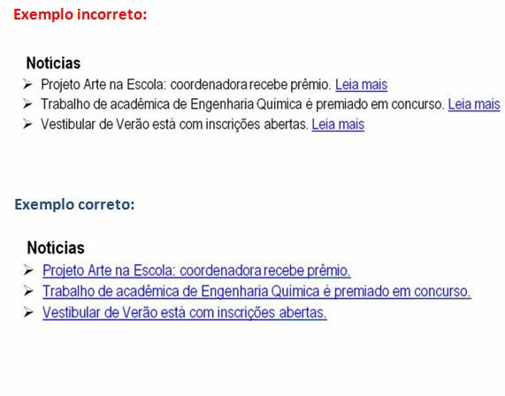
Práticas web acessíveis - Links

Slide 39
Práticas web acessíveis - Links
Os leitores de tela possuem uma tecla de atalho que permite ao usuário acessar a lista de todos os links da página. É uma maneira fácil e rápida de ter acesso aos links. No entanto, se o texto dos links não for suficientemente descritivo, essa funcionalidade terá pouco valor.
Exemplo de link suficientemente descritivo: Organograma da empresa
Exemplo de link com informações desnecessárias: Clique aqui para acessar o organograma da empresa
Exemplo de link com texto pouco descritivo: Clique aqui para acessar o organograma da empresa
Não há necessidade de colocar no texto do link frases como “clique aqui para...” , “link para...”, etc. Tanto visualmente quanto com o leitor de tela, já fica claro para o usuário que se trata de um link.

Slide 40
Práticas Web Acessíveis - Conteúdos Longos
Para conteúdos muito extensos, o ideal é que seja fornecido um sumário com âncoras para as seções do conteúdo. Ao final de cada seção, é preciso haver um link que permita retornar ao sumário. Para quem utiliza o mouse para navegar, parece uma tarefa simples rolar a tela e chegar até o conteúdo desejado. No entanto, para quem utiliza o teclado ou outros dispositivos diferentes do mouse, navegar por conteúdos extensos acaba sendo uma tarefa lenta e difícil. Para essas pessoas e até mesmo para as que utilizam o mouse, as âncoras facilitam muito a navegação.

Slide 41
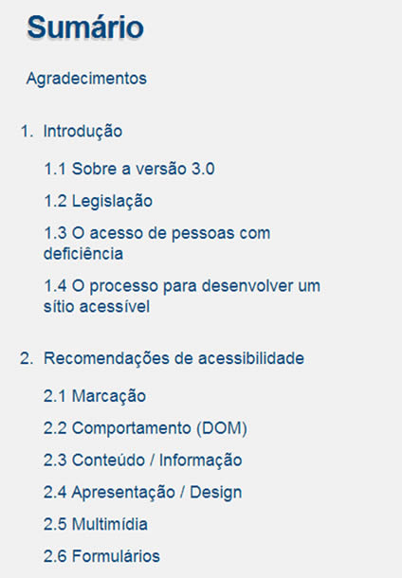
Práticas Web Acessíveis - Conteúdos Longos
Exemplo de sumário com links para as partes do conteúdo:

Slide 42
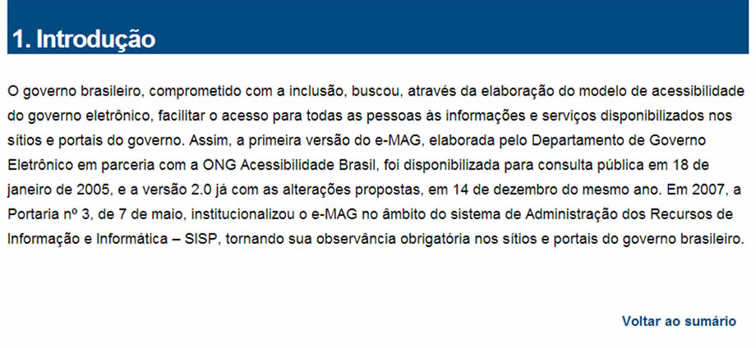
Práticas Web Acessíveis - Conteúdos Longos
Ao clicarmos no link “Introdução”, o foco do teclado é remetido para o início desta seção. Repare no exemplo a seguir o link “Voltar ao sumário”, presente no final da seção.

Slide 43
Práticas Web Acessíveis - Conteúdos Longos
Exemplo de âncora para a seção “Agradecimentos”
Repare que o destino da âncora é representado pelo sinal de # (cerquilha ou sustenido) seguido do id da seção de destino:
<li><a href="#agradecimentos" title="#">Agradecimentos</a></li>
<h2 id="agradecimentos">Agradecimentos</h2>
Exemplo de âncora para voltar ao sumário:
<p class="voltar">
<a href="#sumario">Voltar ao sumário</a>
</p>
<div id="sumario">

Slide 44

Práticas Web Acessíveis - Imagens
A imagem abaixo ilustra o organograma de uma empresa:
No contexto acima, se faltar a imagem, não conseguimos compreender a informação. O mesmo ocorre no caso de pessoas cegas tentando acessar o conteúdo presente em imagens que não foram descritas.
Pessoas cegas não terão acesso ao conteúdo transmitido por uma imagem caso não tenha sido fornecida uma descrição para ela. Dessa forma, é preciso descrever de maneira apropriada todas as imagens que transmitem conteúdo.

Slide 45
Práticas Web Acessíveis - Imagens
Uma imagem pode ou não transmitir uma informação. Podemos tratar as imagens inseridas em uma página dividindo-as nos dois contextos abaixo:
Imagens com conteúdo: fotos, gráficos, organogramas, ilustrações, imagens que substituem botões ou links, etc.
As imagens que apresentam conteúdo precisam de uma descrição. A descrição da imagem pode ser informada no próprio texto ou, então, através de um atributo específico do elemento img no HTML, o atributo alt. A descrição fornecida através deste atributo não aparece visualmente, mas é lida pelo leitor de tela quando o usuário, navegando pelo teclado, passar pela imagem. Assim, mesmo que os usuários com deficiência visual não enxerguem a imagem, lhes será informada a sua descrição.
Imagens decorativas: utilizadas para decorar a página ou partes dela. Como exemplos, podemos citar marcadores de lista estilizados, cantos arredondados, ícones utilizados para decorar ou enfatizar um link, etc.
As imagens decorativas devem ser ignoradas pelos recursos de tecnologia assistiva, ou seja, o ideal é que os leitores de tela ignorem a presença dessas imagens, já que elas não transmitem conteúdo. Para que isso ocorra, a maneira mais indicada é inserir todas as imagens decorativas através das folhas de estilo (CSS). Como alternativa, pode-se deixar o conteúdo do atributo alt vazio (alt=””), para que a imagem seja ignorada pelos leitores de tela.

Slide 46


Exemplo de descrição de imagem
<img src="acesso.jpeg" alt="Acesso à Informação" />
<img src="plano.jpeg" alt="Viver Sem Limite: Plano Nacional dos Direitos da Pessoa com Deficiência" />

Slide 47
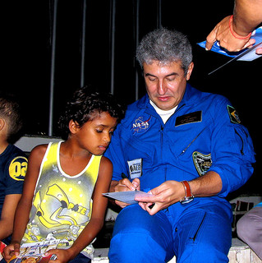
Exemplo de descrição de imagem
<img src="viversemlimite1.jpeg" alt="Astronauta brasileiro Marcos Pontes dando autógrafo a um menino" />
Mas qual o limite para uma descrição ser considerada curta e poder ser disponibilizada através do atributo alt?
Não existe uma restrição oficial para o tamanho do texto alternativo fornecido no alt, mas especialistas recomendam que ele seja inferior a 125 caracteres, aproximadamente.

Slide 48
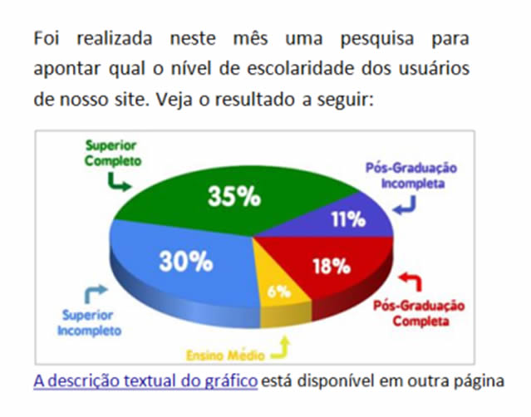
Imagens Complexas
O exemplo a seguir apresenta um gráfico que foi inserido em forma de imagem. Quem não pode ver, não terá acesso às suas informações. Nesse caso, primeiramente, precisamos fornecer uma alternativa textual para a imagem no atributo alt. No entanto, este atributo é utilizado para descrições sucintas, em poucas palavras ou em uma frase curta.
<img src="grafico.jpg" alt="Gráfico demonstrativo do nível de escolaridade dos usuários" />
<p><a href="graficoPesquisa.html">A descrição textual do gráfico</a> está disponível em outra página</p>

Slide 49
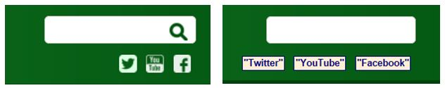
Imagens Complexas
No caso de gráficos e imagens complexas precisamos fornecer uma descrição mais detalhada. A solução, nestes casos, é fornecer as informações do gráfico no próprio contexto antes ou depois da imagem ou então em um link logo após a imagem. Conforme podemos ver no exemplo abaixo, foi fornecida uma breve descrição para a imagem no atributo alt e, além disso, foi fornecido o link para a descrição detalhada do gráfico. Neste link, o usuário terá acesso aos dados do gráfico em forma textual.
Ao desabilitarmos as imagens do navegador, podemos visualizar os textos alternativos:

Slide 50

Imagens que são links
Quando um usuário com leitor de tela passa por um link, ele é informado pelo leitor que aquele elemento é um link e lhe é informado o texto do mesmo. No entanto, se quisermos substituir um link por uma imagem, o ideal é que o façamos através do CSS, de modo que o texto do link continue sendo lido normalmente pelo leitor de tela.
Caso não seja possível substituir o link pela imagem através do CSS, é necessário que a imagem possua um texto alternativo (alt). É preciso que o texto alternativo seja curto e objetivo, representando o seu destino. No exemplo abaixo, o texto no atributo alt deve ser simplesmente “livros”, o mesmo texto que aparece visualmente na imagem.
<a href="livros.html">
<img src="books.jpg" alt="Livros"/>
</a>

Slide 51

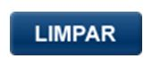
Imagens que são botões
São elementos input do tipo image (input type="image"). Para os botões de imagem que servem para o mesmo propósito do botão do tipo submit, deve ser fornecida uma descrição textual para o botão através do atributo alt, conforme o exemplo a seguir.
Já para outros tipos de botões (reset, submit e button), é preciso substituir o botão pela imagem que se deseja utilizar através do CSS, já que o comportamento dos leitores de tela quanto ao atributo alt nesses tipos de botões é bastante variável. Nesse caso, para que o botão seja acessível, ele deve possuir um value descritivo, conforme o exemplo a seguir.

Slide 52
Imagens que são botões
HTML:
<input type="reset" name="limpar" value="Limpar" class="btLimpar"/>
CSS:
input.btLimpar{
background:transparenturl(btLimpar.jpg) no-repeat left top;
width:100px;
height:47px;
text-indent:-20000px;
border:0;
}

Slide 53
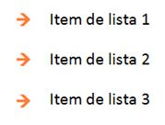
Imagens Decorativas
A ideia é que as imagens decorativas sejam ignoradas pelos leitores de tela. Para tal, essas imagens devem ser inseridas por CSS. Um exemplo de imagem decorativa são os marcadores estilizados para listas (na figura a seguir, as setas na cor laranja). No exemplo abaixo, essas imagens foram inseridas por CSS.
CSS:
#content ul.bullet li {
list-style-type: none;
text-align: center left;
background-image: url(../images/ex-list-bullet.PNG);
background-position: center left;
background-repeat: no-repeat;
padding: .3em 0 .2em 1.1em;
}
#content ul.bullet {
margin: 0 0 .3em -.5em;
}
HTML:
<ul class="bullet" >
<li>Item de lista 1</li>
<li>Item de lista 2</li>
<li>Item de lista 3</li>
</ul>

Slide 54
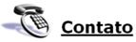
Imagens Decorativas
Como segunda opção, imagens sem conteúdo que não foram inseridas por CSS devem ter o atributo alt nulo (alt="") e não apresentar atributo title. O atributo alt com valor nulo indica ao leitor de tela que a imagem em questão pode ser ignorada. No exemplo a seguir, temos um link que é formado pelo texto do link ("Contato") e por um ícone (imagem de um telefone). Essa imagem está inserida no código dentro da tag <a>. O texto do link é "contato", informação esta que é suficientemente descritiva. Se fosse fornecida uma descrição para a imagem, o leitor de tela iria "ler" para o usuário informações desnecessárias. Assim, para que o leitor de tela ignore a imagem e leia simplesmente o texto do link, deixamos o alt da imagem nulo. Vale lembrar que o mais recomendado é inserir a imagem por CSS.
<a href="contact.html"> <img src="phoneicon.gif" alt="" /> Contato </a>

Slide 55

Mapas de Imagens
Um mapa de imagem é uma imagem dividida em áreas selecionáveis. Cada área é um link para outra página ou para outra parte da mesma página. Um exemplo de um mapa de imagem seria a imagem de uma estante de livros onde cada prateleira seria um link para um tipo específico de literatura.
Para que um mapa de imagem seja acessível, é preciso fornecer uma alternativa em texto para cada uma de suas áreas selecionáveis.
Exemplo 1 – Mapa de imagem do lado do cliente
<img src="mapaImg.jpg" alt="Imagem com alternativas A e B" usemap="#Map"/>
<map name="Map" id="Map">
<area shape="rect" coords="8,10,63,59" href="a.html" alt="Link para a seção A"/>
<area shape="rect" coords="77,9,126,61" href="b.html" alt="Link para a seção B"/>
</map>

Slide 56
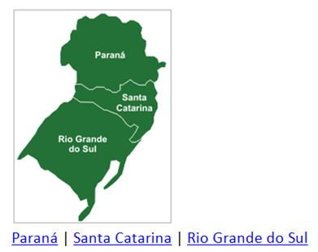
Mapas de Imagens
Exemplo 2 – Mapa de imagem do lado do servidor
É recomendada a utilização de mapas de imagem do lado do cliente, já que para mapas de imagem do lado do servidor não é possível fornecer um alt para cada uma das zonas ativas, somente para o mapa como um todo. Dessa forma, se a opção for por utilizar um mapa de imagem do lado do servidor, será preciso fornecer links redundantes relativos a cada uma das áreas selecionáveis. Todas as imagens que transmitem informação devem possuir uma descrição indicando seu conteúdo.
Para imagens que exigem uma descrição mais extensa, deve ser fornecido um texto sucinto no atributo alt e a descrição detalhada no próprio contexto ou em um link adjacente.
Imagens decorativas devem ser inseridas por CSS.

Slide 57
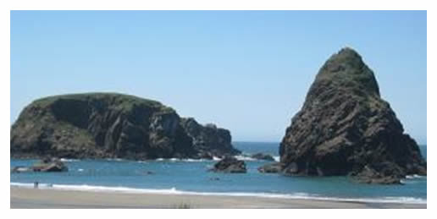
Dicas para descrever uma imagem
Quando for descrever uma imagem, pergunte-se: “se eu não pudesse utilizar esta imagem aqui, o que eu escreveria em seu lugar?”
Seja objetivo: apesar de parecer uma boa ideia descrever uma imagem nos mínimos detalhes, na maioria das vezes não existe essa necessidade. Busque informar simplesmente o que ela transmite, nem a menos e nem a mais. Deixe de lado detalhes pouco importantes e evite informar no texto alternativo mais do que a imagem está passando visualmente. Veja o exemplo a seguir:
Esta imagem tem a seguinte descrição:
<img src="beach.jpg" alt="Foto de rochas em uma praia da costa do estado de Oregon" />

Slide 58
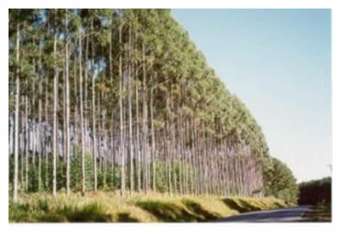
Dicas para descrever uma imagem
Repare que, apenas olhando para a foto, a maioria das pessoas não saberia onde fica esta praia. Ou seja, o texto alternativo está informando mais do que a própria imagem passa visualmente. Um exemplo de texto alternativo apropriado para esta imagem seria:
<img src="beach.jpg" alt="Foto de uma praia com um pouco de areia e grandes rochas dentro do mar" />
Seja claro: tome cuidado para não ser tão objetivo a ponto de seu texto não ficar claro o suficiente. Veja o exemplo a seguir:
Descrição muito objetiva e pouco clara: alt="árvores" ou alt="floresta"
Descrição objetiva e clara: alt="plantação de eucaliptos"
Descrição pouco objetiva: alt="eucaliptos com caules muito longos e folhas verdes plantados em fileira e fazendo sombra sobre a grama"

Slide 59
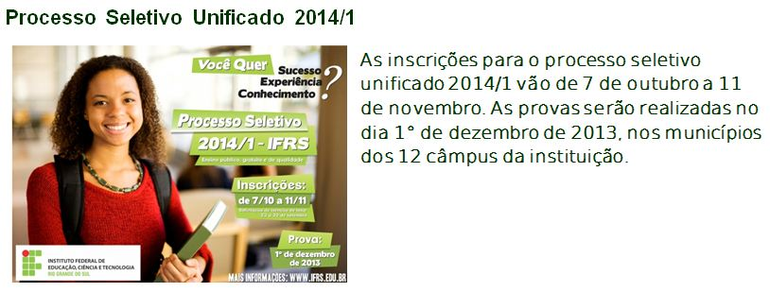
Dicas para descrever uma imagem
Considere o contexto: Procure não repetir na descrição da imagem informações que já estão no contexto, evitando que o leitor de tela leia duas vezes a mesma informação. No exemplo abaixo, não é necessário descrever as informações sobre inscrições e provas divulgadas na imagem, já que esta informação já está no contexto. Poderíamos inserir no alt apenas a informação “Banner do processo seletivo 2014/1”. No entanto, se esta informação não estivesse no contexto, teríamos que descrever as informações de inscrições e provas.

Slide 60
Documentos para Download
Assim como o conteúdo de um site deve ser acessível, o material disponibilizado para download também precisa ser. Um dos formatos mais acessíveis é o próprio HTML e, por isso, sempre que possível, disponibilize documentos neste formato. Também podem ser utilizados arquivos para download no formato ODF - Open Document Format, tomando-se os cuidados para que sejam acessíveis. Se um arquivo for disponibilizado em PDF - Portable Document Format, deverá ser fornecida uma alternativa em HTML ou ODF. É necessário, também, informar a extensão e o tamanho do arquivo no próprio texto do link.
Exemplo
<a href="manual.odt"> Manual do W3C (formato .odt, tamanho 150Kb) </a>
O ODF é um formato aberto de documento que pode ser implementado em qualquer sistema. Atualmente existem diversos softwares, pagos ou gratuitos, que permitem a utilização de documentos ODF, suportados em diversos sistemas operacionais. O ODF engloba formatos como:
ODT para documentos de texto
ODS para planilhas eletrônicas
ODP para apresentações de slides.

Slide 61
Documentos para Download
O ODF é um formato aberto de documento que pode ser implementado em qualquer sistema. Atualmente existem diversos softwares, pagos ou gratuitos, que permitem a utilização de documentos ODF, suportados em diversos sistemas operacionais. O ODF engloba formatos como:
ODT para documentos de texto
ODS para planilhas eletrônicas
ODP para apresentações de slides.
Muitos softwares já utilizam esses formatos, como é o caso do OpenOffice (LibreOffice), BrOffice, Google Docs, Abiword e StarOffice. O Microsoft Office 2010 também inclui suporte para ODF. Para versões anteriores do Microsoft Office, pode ser instalado um Add-in gratuito para suporte aos formatos ODF.

Slide 62


Documentos para Download
Se forem utilizados ícones para arquivos, é importante utilizar imagens e descrições de forma consistente dentro de um mesmo site, evitando confusão:
Utilização inconsistente
Utilização consistente

Slide 63
Texto
Acessibilidade também consiste em garantir que um texto possa ser compreendido por todos. Assim, o texto de um site deverá ser fácil de ler e compreender. Algumas técnicas que podem auxiliar neste sentido são:
Desenvolver apenas um tópico por parágrafo
Utilizar sentenças organizadas de modo simplificado para o propósito do conteúdo (sujeito, verbo e objeto, preferencialmente)
Dividir sentenças longas em sentenças mais curtas
Evitar o uso de jargão, expressões regionais ou termos especializados que possam não ser claros para todos
Utilizar palavras comuns no lugar de outras pouco familiares
Utilizar listas de itens ao invés de uma longa série de palavras ou frases separadas por vírgulas
Fazer referências claras a pronomes e outras partes do documento
Utilizar, preferencialmente, a voz ativa.

Slide 64
Texto
Exemplo: Repare no texto a seguir:
"Como exemplos de leitores de tela podemos citar o JAWS, que é um dos mais populares no mundo para Windows, mas é um software pago, o NVDA, o qual é gratuito e de código aberto para Windows, o ORCA, que também é gratuito e de código aberto, mas para Linux e o Virtual Vision, que é um leitor de tela pago para ambiente Windows, desenvolvido pela empresa brasileira MicroPower. Mais informações sobre esses leitores podem ser encontradas nos seus respectivos sites:
http://www.freedomscientific.com/products/fs/jaws-product-page.asp (link para novo site), http://www.nvda-project.org (link para novo site), http://live.gnome.org/Orca (link para novo site) e http://www.virtualvision.com.br (link para novo site)."
O texto acima pode ser apresentado de maneira mais clara e fácil de compreender através de pequenas modificações, como a utilização de listas de itens e a padronização na linguagem e na forma de apresentação:

Slide 65
Texto
“Como exemplos de leitores de tela podemos citar:
JAWS: software pago para Windows, sendo um dos mais populares pelo mundo site do Jaws - (link para novo site)
NVDA: software gratuito e de código aberto para Windows site do NVDA - (link para novo site)
ORCA: software gratuito e de código aberto para Linux site do Orca - (link para novo site)
Virtual Vision: software pago para Windows, desenvolvido pela empresa brasileira MicroPower site do Virtual Vision - (link para novo site).”
Quando o texto incluir palavras incomuns, termos técnicos, palavras ou frases em outro idioma, etc., deverá ser fornecida uma explicação para tais palavras. Também deverão ser fornecidas as formas completas ou o significado de siglas e abreviaturas, ao menos na primeira vez em que aparecerem no texto.
As definições poderão ser fornecidas através de um texto adjacente, uma lista de definições, um glossário, ou de qualquer outro modo.

Slide 66
Tabelas
As tabelas são utilizadas com a finalidade de disponibilizar dados tabulares, ou seja, para organizar informações em linhas e colunas, e não devem ser usadas para diagramação dos elementos visuais das páginas (design). O uso de tabelas com o propósito de diagramação não influencia apenas no nível de acessibilidade de um site, mas também, na agilidade e desempenho no carregamento de suas páginas. Logo, para estilizar e organizar os aspectos visuais das páginas é recomendado utilizar as folhas de estilo (CSS).
Para pessoas que não possuem deficiência visual a leitura e compreensão das informações contidas nas tabelas ocorre de forma simples, através do cruzamento visual de linhas e colunas, o que permite encontrar rapidamente os dados desejados. Já para usuários de leitores de tela, a obtenção e compreensão dos dados contidos em tabelas não é uma tarefa tão fácil, especialmente se tiverem sido desenvolvidas de forma inacessível.

Slide 67
Tabelas
Sempre que possível, é recomendado utilizar tabelas simples, evitando-se fazer uso de colunas e linhas mescladas ou de células em branco, pois isso dificulta a leitura da tabela por softwares leitores de tela, uma vez que os mesmos realizam a leitura de forma linear, ou seja, linha a linha. Além disso, alguns elementos e atributos são essenciais para a acessibilidade de tabelas, e devem ser empregados de forma lógica e semântica, de modo que venham a cumprir seu real propósito. A seguir, vamos conhecer como podemos implementar a acessibilidade em tabelas.
Título da tabela : Todas as tabelas necessitam de um título que deve ser fornecido por meio do elemento caption. O uso de outros elementos como h1, p, td ou th pode ter "visualmente" o sentido de título, mas não são semanticamente corretos, e tão pouco, acessíveis. No código HTML o elemento caption deve ser colocado após a marcação table e antes de qualquer outra marcação que seguir. Por padrão, o elemento caption é mostrado centralizado logo acima da tabela. Para modificações no visual deve ser usado o CSS.

Slide 68
Tabelas
Resumo da tabela : Em casos de tabelas complexas e extensas, além do título, é preciso oferecer um resumo com os principais dados da tabela, fornecido através do atributo summary. O summary deve vir dentro do elemento table, servindo como informação auxiliar para entendimento da tabela para leitores de tela e displays Braille, não sendo visível em navegadores de interface gráfica. O atributo summary descreve a finalidade da tabela e dá uma indicação de sua estrutura geral.
Exemplo: <table summary="Material escolar - Levantamento comparativo de preços."> <caption>Material escolar </caption> <tr>...segue o resto da tabela…</tr>
th para identificar cabeçalhos em linhas e colunas
tr para declarar linhas em tabela
td para declarar o conteúdo das células da linha

Slide 69
Tabelas
Exemplo:
<table summary="Material escolar - Levantamento comparativo de preços.">
<caption>Material escolar</caption>
<tr>
<th>Estojo caneta hidrocor / loja</th>
<th>6 unidades</th>
<th>12 unidades</th>
</tr>
<tr>
<th>Lisboa papelaria</th>
<td>R$ 6,20</td>
<td>R$ 9,99</td>
</tr>
<tr>...segue o resto da tabela…</tr>

Slide 70
Tabelas
O uso correto dessas marcações permite que os leitores de tela informem aos usuários sobre a função de cada elemento. Dessa forma, o usuário saberá o que é um cabeçalho, o que é uma linha e o que é uma célula de dados.
Elementos thead, tbody e tfoot Devem ser utilizados para tabelas extensas, possibilitando o agrupamento de linhas em uma tabela:
thead: aplicado para o agrupamento de linhas de cabeçalho
tbody: usado para definir o corpo da tabela
tfoot: utilizado para agrupar linhas de rodapé, demarcando o final de uma tabela
Exemplo:
<table summary="....">
<caption>.....</caption>
<thead>
<tr> ...informação contida no cabeçalho... </tr>
</thead>
<tfoot>
<tr>...informação contida no rodapé... </tr>
</tfoot>
<tbody>
<tr> ...primeira linha de dados do bloco um... </tr>
<tr> ...segunda linha de dados do bloco um...</tr>
</tbody>
</table>
Segundo recomendações do W3C, é sugerido que o tfoot seja declarado no código antes do elemento tbody, permitindo que os agentes de usuário renderizem os resultados da tabela antes de todas as possivelmente numerosas linhas do conteúdo. O emprego dessas marcações de agrupamento permite a fixação das linhas de cabeçalho e rodapé no navegador, possibilitando que o conteúdo ou corpo (tbody) permaneça em movimento entre os limites demarcados. No entanto, esses elementos só irão funcionar caso possuam o mesmo número de colunas.
Associar células de dados às células de cabeçalho
x
Para tabelas mais complexas, é muito importante utilizar marcações para associar as células de dados com as células de cabeçalho. Essas associações podem ser realizadas através de:
Atributos id e headers: o atributo headers é utilizado nas células de dados (<td></td>) em conjunto com o atributo id na célula de cabeçalho (<th></th>) para associar as células de dados aos seus respectivos cabeçalhos.
Exemplo:
<table summary="Oferta de cursos - tabela estruturada em: nome do curso, professor, resumo da disciplina e carga horária">
<caption>Oferta de cursos - Primeiro semestre</caption>
<tr>
<th id="t1" abbr="Nome">Nome do Curso</th>
<th id="t2">Professor</th>
<th id="t3">Resumo</th>
<th id="t4" abbr="carga">Carga horária</th>
</tr>
<tr>
<td header="t1">Gravura - conceitos básicos</td>
<td header="t2">Eunice Lobato</td>
<td header="t3">História da gravura, estilos, gráfica. Visita aos ateliês.</td>
<td header="t4">40h</td>
</tr>
<tr>
<td header="t1">Gravura em metal</td>
<td header="t2">Ione Rocha</td>
<td header="t3">Trabalhos práticos de gravura em metal. </td>
<td header="t4">160h</td>
</tr>
<tr>
<td header="t1">Xilogravura</td>
<td header="t2">Heli Santos</td>
<td header="t3">Trabalhos práticos em xilogravura.</td>
<td header="t4">160h</td>
</tr>
</table>
Uso do scope e col: a associação é automática, sendo mais utilizada em tabelas de associação direta, onde é dado o valor col para o atributo scope nos cabeçalhos.
Exemplo:
<table summary="Tabela de vendas de maçã e banana efetuadas no ano de 2010">
<caption>Vendas 2010</caption>
<tr>
<th scope="col">Mês</th>
<th scope="colgroup" colspan="2">Rio Grande do Sul</th>
<th scope="colgroup" colspan="2">Santa Catarina</th>
</tr>
<tr>
<td>Janeiro</td>
<td scope="col">Maçã</td>
<td scope="col">Banana</td>
<td scope="col">Maçã</td>
<td scope="col">Banana</td>
</tr>
<tr>
<td>Fevereiro</td>
<td>1000</td>
<td>1500</td>
<td>3000</td>
<td>1000</td>
</tr>
<tr>
<td>Março</td>
<td>2000</td>
<td>1500</td>
<td>3500</td>
<td>500</td>
</tr>
</table>

Slide 71
Tabelas
Segundo recomendações do W3C, é sugerido que o tfoot seja declarado no código antes do elemento tbody, permitindo que os agentes de usuário renderizem os resultados da tabela antes de todas as possivelmente numerosas linhas do conteúdo. O emprego dessas marcações de agrupamento permite a fixação das linhas de cabeçalho e rodapé no navegador, possibilitando que o conteúdo ou corpo (tbody) permaneça em movimento entre os limites demarcados. No entanto, esses elementos só irão funcionar caso possuam o mesmo número de colunas. Associar células de dados às células de cabeçalho
Para tabelas mais complexas, é muito importante utilizar marcações para associar as células de dados com as células de cabeçalho. Essas associações podem ser realizadas através de:
Atributos id e headers: o atributo headers é utilizado nas células de dados (<td></td>) em conjunto com o atributo id na célula de cabeçalho (<th></th>) para associar as células de dados aos seus respectivos cabeçalhos.

Slide 72
Tabelas
<table summary="Oferta de cursos - tabela estruturada em: nome do curso, professor, resumo da disciplina e carga horária"> <caption>Oferta de cursos - Primeiro semestre</caption>
<tr>
<th id="t1" abbr="Nome">Nome do Curso</th>
<th id="t2">Professor</th>
<th id="t3">Resumo</th>
<th id="t4" abbr="carga">Carga horária</th>
</tr>
<tr>
<td header="t1">Gravura - conceitos básicos</td>
<td header="t2">Eunice Lobato</td>
<td header="t3">História da gravura, estilos, gráfica. </td>
<td header="t4">40h</td>
</tr>
<tr>
<td header="t1">Gravura </td>
<td header="t2">Ione Rocha</td>
<td header="t3">Trabalhos </td>
<td header="t4">160h</td>
</tr>
</table>
Exemplo:
<table summary="Tabela de vendas de maçã e banana efetuadas no ano de 2010">
<caption>Vendas 2010</caption>
<tr>
<th scope="col">Mês</th>
<th scope="colgroup" colspan="2">Rio Grande do Sul</th>
<th scope="colgroup" colspan="2">Santa Catarina</th>
</tr>
<tr>
<td>Janeiro</td>
<td scope="col">Maçã</td>
<td scope="col">Banana</td>
<td scope="col">Maçã</td>
<td scope="col">Banana</td>
</tr>
<tr>
<td>Fevereiro</td>
<td>1000</td>
<td>1500</td>
<td>3000</td>
<td>1000</td>
</tr>
<tr>
<td>Março</td>
<td>2000</td>
<td>1500</td>
<td>3500</td>
<td>500</td>
</tr>
</table>

Slide 73
Tabelas
Uso do scope e col: a associação é automática, sendo mais utilizada em tabelas de associação direta, onde é dado o valor col para o atributo scope nos cabeçalhos.
<table summary="Tabela de vendas de maçã e banana efetuadas no ano de 2010">
<caption>Vendas 2010</caption>
<tr>
<th scope="col">Mês</th>
<th scope="colgroup" colspan="2">Rio Grande do Sul</th>
<th scope="colgroup" colspan="2">Santa Catarina</th>
</tr>
<tr>
<td>Janeiro</td>
<td scope="col">Maçã</td>
<td scope="col">Banana</td>
<td scope="col">Maçã</td>
<td scope="col">Banana</td>
</tr>
continua...
… <tr>
<td>Fevereiro</td>
<td>1000</td>
<td>1500</td>
<td>3000</td>
<td>1000</td>
</tr>
<tr>
<td>Março</td>
<td>2000</td>
<td>1500</td>
<td>3500</td>
<td>500</td>
</tr>
</table>

Slide 74
Contraste
Uma boa relação de contraste entre o texto e o plano de fundo é fundamental para que todos possam visualizar as informações de forma clara e sem grandes esforços. Além disso, um bom contraste é essencial para pessoas com baixa visão, pessoas com daltonismo e aquelas que utilizam monitores monocromáticos.
Além de escolher cores que tenham uma boa relação de contraste, é preciso tomar cuidado com imagens utilizadas de plano de fundo. Um fundo decorado ou em forma de figura, como uma paisagem, por exemplo, torna o conteúdo da página de difícil visualização, além de desviar a atenção do usuário. Se possível, evite utilizar imagens como plano de fundo ou planos de fundo decorados, enfeitados, com listras, círculos, bordas, marca d’água, etc.

Slide 75
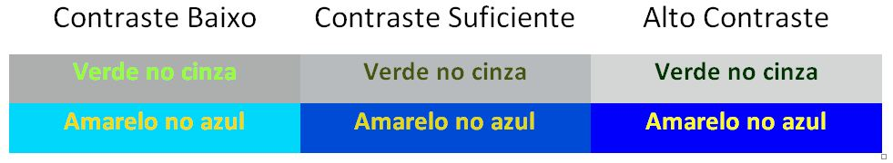
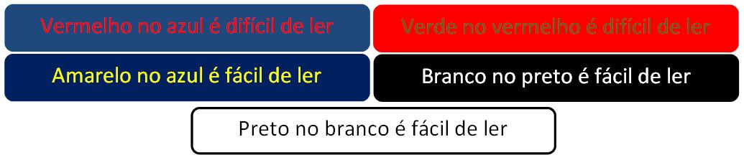
Contraste
A relação de contraste pode ser encontrada dividindo-se o valor da luminosidade relativa da cor mais clara de um dos planos pelo valor da luminosidade relativa da cor mais escura do outro plano. Levando-se em consideração a perda de percepção do contraste resultante da baixa acuidade visual, cromodeficiência ou perda de sensibilidade ao contraste devido ao envelhecimento, é recomendada aqui uma relação de contraste, de, no mínimo, 4,5:1.

Slide 76
Contraste Ferramentas
Apenas olhando para uma página, já podemos ter uma ideia se ela apresenta um bom contraste ou não. No entanto, para garantirmos um contraste otimizado, podemos utilizar ferramentas gratuitas, disponíveis online para analisar a relação de contraste, como, por exemplo:
Luminosity Colour Contrast Ratio Analyser (link para novo site)
Color Contrast Analyser (link para novo site)
Check my colours (link para novo site)

Slide 77
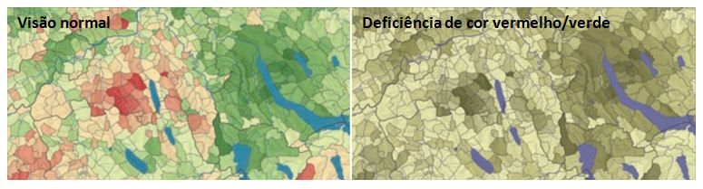
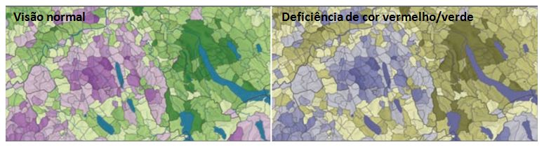
Contraste
A importância do contraste para usuários com Daltonismo
A deficiência de cor vermelho/verde é o tipo mais comum de Daltonismo. Por isso, deve-se evitar a utilização de contrastes entre essas duas cores.
Utilizando combinação de cores verde/vermelho: com a deficiência de cor não é possível perceber o contraste entre as cores.

Slide 78
Utilização da cor ou outros elementos visuais
As informações não podem ser transmitidas unicamente por meio de características sensoriais, tais como cor, forma, tamanho, localização visual, orientação ou som. Para compreendermos melhor este ponto, vamos analisar alguns exemplos.
Exemplo 1:
Lista de produtos (os itens em vermelho não estão disponíveis):
Produto 1
Produto 2
Produto 3
Produto 4
Produto 5

Slide 79
Utilização da cor ou outros elementos visuais
Neste exemplo, é preciso que o usuário consiga enxergar e distinguir cores para saber quais produtos estão indisponíveis. Uma solução para esse caso seria, além de utilizar a cor como diferencial, informar ao lado do produto que ele encontra-se indisponível (Produto 3 (indisponível))
Exemplo 2:
O link para a página do concurso público está disponível no canto superior direito da página.
Repare que, no exemplo acima, é necessário que o usuário consiga visualizar uma posição específica da página. Nesse caso, o ideal seria fornecer o link no próprio contexto, facilitando o acesso por todos os usuários.

Slide 80
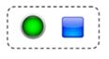
Utilização da cor ou outros elementos visuais
Exemplo 3:
Para salvar o questionário, clique no botão redondo. Para sair do questionário sem salvá-lo, clique no botão quadrado. Você poderá retornar mais tarde para preencher este questionário.
No exemplo acima, uma pessoa cega não saberia qual o formato dos botões e nem o leitor de tela teria como interpretar esse tipo de informação sensorial para transmitir ao usuário. Nesse caso, seria necessário fornecer informações adicionais aos botões, como uma descrição que identifique a sua função, ou então, o seu formato, de modo que o leitor de tela possa ler esta informação ao usuário.

Slide 81
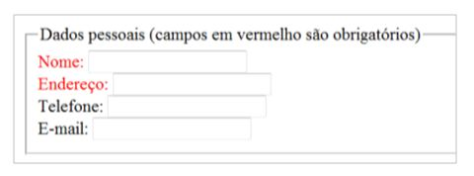
Utilização da cor ou outros elementos visuais
Exemplo 4:
Repare que o formulário acima indica os campos obrigatórios apenas através da mudança de cor. Um usuário que não pode ver, não saberá quais campos são de preenchimento obrigatório.

Slide 82
Utilização da cor ou outros elementos visuais
Uma solução para o caso de campos obrigatórios em formulários seria inserir um asterisco em forma de imagem ao lado de cada campo obrigatório, fornecendo uma descrição no atributo alt para esta imagem, que poderia ser “campo obrigatório” ou, simplesmente, “obrigatório”.
<label for="nome">Nome:
<img src="images/icon_asterisk.gif" alt="obrigatório"/>
</label>
<input type=text name="nome" id="nome" />
Para quem enxerga, basta visualizar o asterisco para distinguir os campos obrigatórios. Com o leitor de tela, a informação do alt seria lida para o usuário. No caso do exemplo de código acima, o leitor iria informar algo do tipo: “Campo de edição, nome, obrigatório”.

Slide 83
Multimídias
Ao disponibilizarmos um arquivo multimídia, é sempre importante garantir que todos possam ter acesso ao seu conteúdo, incluindo pessoas com deficiência visual e as com deficiência auditiva.
Para vídeos que não possuem faixa de áudio é necessário fornecer alternativa em texto, ou seja, disponibilizar, junto ao vídeo, um arquivo para download ou um link para a transcrição textual.
A transcrição textual representa uma alternativa em texto que contém todo o conteúdo de um vídeo, incluindo tanto as informações contidas na faixa de áudio (se esta existir), quanto informações visuais transmitidas durante o vídeo. Assim, além das informações contidas nas falas, é preciso informar todo o conteúdo visual relevante para a compreensão do vídeo, como expressões corporais, risadas, informações em texto, mudança de ambiente, etc.

Slide 84
Multimídias
A transcrição é uma alternativa para vídeos muito importante, pois possibilita o acesso a todo o conteúdo de um vídeo tanto para pessoas com deficiência visual, quanto para pessoas com deficiência auditiva, além de pessoas com surdocegueira, que podem acessar o conteúdo da transcrição textual através de um display Braille. Além de essencial para pessoas com deficiência visual e auditiva, a alternativa em texto também é importante para usuários que não possuem equipamento de som, que desejam apenas realizar a leitura do material ou não dispõem de tempo para assistir a um arquivo multimídia.
Para arquivos apenas de áudio, também é essencial fornecer um arquivo para download ou um link para a alternativa textual.

Slide 85
Multimídias
Caso o vídeo possua faixa de áudio, além da alternativa em texto, devem ser fornecidas legendas. Se necessário, podemos fornecer, ainda, uma faixa de audiodescrição para o vídeo.
As legendas são de fundamental importância para garantir a acessibilidade a pessoas com deficiência auditiva. Legendas são textos sincronizados equivalentes ao conteúdo de áudio. Existem três tipos de legenda:
Closed caption (CC): deverá ser ativada para começar a aparecer no vídeo
Open caption (OC): está sempre visível
Real time caption (legenda em tempo real): representam as legendas de vídeo ao vivo, ou seja, são criadas simultaneamente à apresentação do vídeo por pessoal especializado, utilizando softwares e equipamentos especiais.
Não podemos esquecer que é sempre desejável que os vídeos com áudio apresentem alternativa na Língua Brasileira de Sinais (Libras).

Slide 86
Multimídias
Além das legendas, muitos vídeos irão exigir uma faixa de audiodescrição para que sejam totalmente acessíveis. A audiodescrição não é a transcrição textual do conteúdo de um vídeo, mas sim uma faixa de áudio que contempla informações que aparecem visualmente, mas não estão presentes nos diálogos ou no áudio do próprio vídeo. Assim, a audiodescrição permite que o usuário tenha acesso a informações visuais que transmitem conteúdo como expressões faciais e corporais, informação sobre o ambiente, efeitos especiais, informações em texto que aparecem no vídeo, etc. A audiodescrição aparece no espaço entre as falas, sem sobrepor o conteúdo em áudio original do vídeo.
Acesse o vídeo da Natura Mamãe e Bebê (link para novo site) para compreender melhor o que é a audiodescrição.
É importante, também, que os arquivos multimídia não iniciem automaticamente em uma página. Isto é, um vídeo, por exemplo, não deverá iniciar sem que o usuário tenha acionado um botão para este fim. Assim, para qualquer vídeo, áudio ou animação presente na página, é necessário que sejam fornecidas ferramentas para que o usuário possa iniciar, pausar, reiniciar ou parar a apresentação desses elementos.

Slide 87
Avaliação de Acessibilidade
A avaliação de acessibilidade é um processo fundamental para garantir uma Web acessível. Existem ferramentas automáticas que auxiliam na avaliação de acessibilidade. Apesar de muito úteis, essas ferramentas sozinhas não são capazes de detectar todos os problemas de acessibilidade de um site. Para tal, utiliza-se análise manual, que pode ser realizada por usuários reais, utilizando diferentes tipos de tecnologia e por especialistas na área de acessibilidade Web.
O eMAG sugere um passo a passo para avaliar a acessibilidade de um site:

Slide 88
Avaliação de Acessibilidade
Validar os códigos de conteúdo HTML e folhas de estilo.
Verificar o fluxo de leitura da página, utilizando um navegador textual ou um software leitor de tela.
Checar o fluxo de leitura das páginas sem estilos, sem scripts e sem as imagens.
Verificar as funcionalidades disponíveis na barra de acessibilidade, como atalhos e contraste.
Efetuar a validação automática de acessibilidade, através de avaliadores automáticos.
Realizar a validação manual, com uso de checklists de validação humana.

Slide 89
Avaliação de Acessibilidade
Um recurso bastante útil na avaliação de acessibilidade de um site são as extensões para navegadores para análise de acessibilidade:
Para Firefox: Accessibility Evaluation Toolbar (link para novo site)
Para Google Chrome: Accessibility Developer Tools (link para novo site)
Para Internet Explorer: Web Accessibility Toolbar for Internet Explorer (link para novo site)
A avaliação manual pode ser feita utilizando-se Checklists, como os disponibilizados pelo Departamento de Governo Eletrônico:
Checklist Manual de Acessibilidade - Desenvolvedores (Formato PDF - Tamanho 913 KB)
Checklist Manual de Acessibilidade – Usuários com deficiência visual (Formato PDF - Tamanho 492 KB)
Lista completa de ferramentas para avaliação de acessibilidade – em inglês (link para novo site)

Slide 90
Recursos e Ferramentas
Organizações e especificações
World Wide Web Consortium (W3C) (link para novo site)
Web Content Accessibility Guidelines (WCAG) Versão 2.0 (link para novo site)
Web Content Accessibility Guidelines (WCAG) Versão 2.0 (português) (link para novo site)
Modelo de Acessiblidade em Governo Eletrônico (eMAG) (link para novo site)

Slide 91
Recursos e Ferramentas
Validadores de código
Validador de Extensible Hypertext Markup Language (XHTML) e Hypertext Markup Language (HTML) (link para novo site)
Validador de Folhas de Estilo (CSS) (link para novo site)
Validador de links (link para novo site)

Slide 92
Recursos e Ferramentas
Validadores automáticos de acessibilidade
Avaliador e Simulador de Acessibilidade de Sítios (ASES) (WAI e eMAG) (link para novo site)
AccessMonitor (WAI) (link para novo site)
Web Accessibility Tool (WAVE) (WAI) (link para novo site)
Cynthia Says (WAI) (link para novo site)
Hera (WAI) (link para novo site)
Lift (WAI) (link para novo site)
TAW (WAI) (link para novo site)
Examinator (WAI) (link para novo site)
Functional Accessibility Evaluator 1.1 (WAI e Section 508) (link para novo site)

Slide 93
Recursos e Ferramentas
Barra de ferramentas para avaliação de acessibilidade
Web Accessibility Toolbar for Internet Explorer (para Internet Explorer) (link para novo site)
Accessibility Evaluation Toolbar (para Firefox) (link para novo site)
Ferramentas para análise de relação de contraste
Luminosity Colour Contrast Ratio Analyser (online) (link para novo site)
Contrast Analyser (online) (link para novo site)
Check my colours (online) (link para novo site)
Contrast Analyser 2.2 (link para novo site)

Slide 94
Recursos e Ferramentas
Simulador de Navegador
Browsershots (link para novo site)
Navegadores Textuais
Lynx (link para novo site)
LynxViewer (simulador) (link para novo site)

Slide 95
Recursos e Ferramentas
Simulador para Cegueira Cromática (Daltonismo)
Vischeck (link para novo site)
Leitores de Tela
Jaws for Windows - Leitor de tela americano produzido pela Freedom Scientific (link para novo site)
NVDA - Leitor de tela gratuito e de código aberto para Windows (link para novo site)
Orca - Leitor de tela gratuito e de código aberto para Linux (link para novo site)
VoiceOver - Leitor de tela para MAC OS (link para novo site)
Windows Eyes - Leitor de tela canadense fabricado pela GW Micro (link para novo site)
DOSVOX - Interface especializada desenvolvida pela UFRJ (link para novo site)

Slide 96
Recursos e Ferramentas
Material de apoio
Material de apoio fornecido pelo Departamento de Governo Eletrônico, incluindo tutoriais de acessibilidade e modelos de checklists (link para novo site)
Cartilha de acessibilidade na Web do W3C (Formato PDF - Tamanho 4,8MB)
Lista completa de ferramentas para avaliação de acessibilidade disponibilizada pelo W3C (em inglês) (link para novo site)
Building Accessible Websites (em inglês) – livro online bastante completo sobre como desenvolver um site acessível (link para novo site)

Slide 97
Conclusão
“A web assume um papel de tão grande importância, que sua acessibilidade passa a não significar acesso a uma coisa só, mas a uma infinidade de aspectos importantes da vida e do cotidiano de cada pessoa. Para as pessoas com deficiência e mobilidade reduzida, a acessibilidade possibilita uma vida independente e com participação plena em todos os seus aspectos; e para todas as pessoas, em diferentes contextos, pode proporcionar maior conforto, facilidade de uso, rapidez, satisfação, segurança e eficiência."
W3C Brasil : Cartilha Acessibilidade na Web (Formato PDF - Tamanho 4,8MB)

Slide 98
Obrigada a Todos!
Telefone: (35)9 98679002
E-mail: sanarafm27@gmail.com

